Slide 1

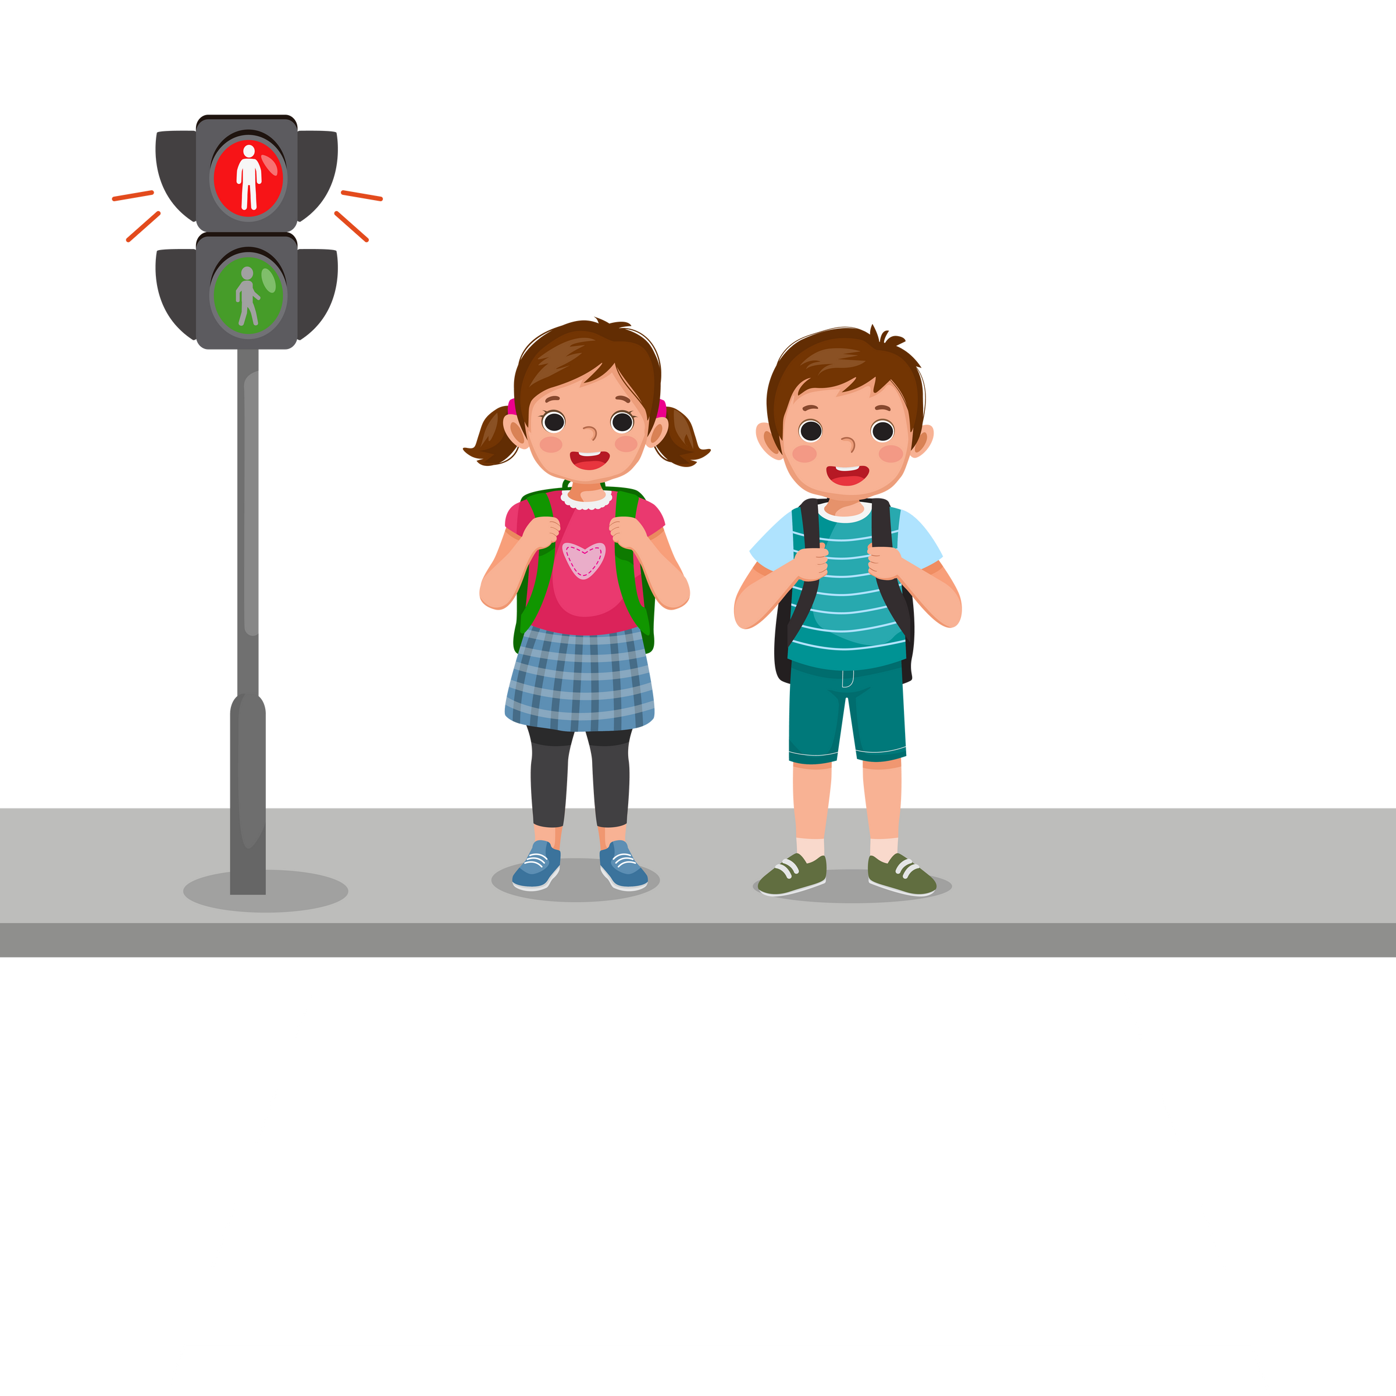
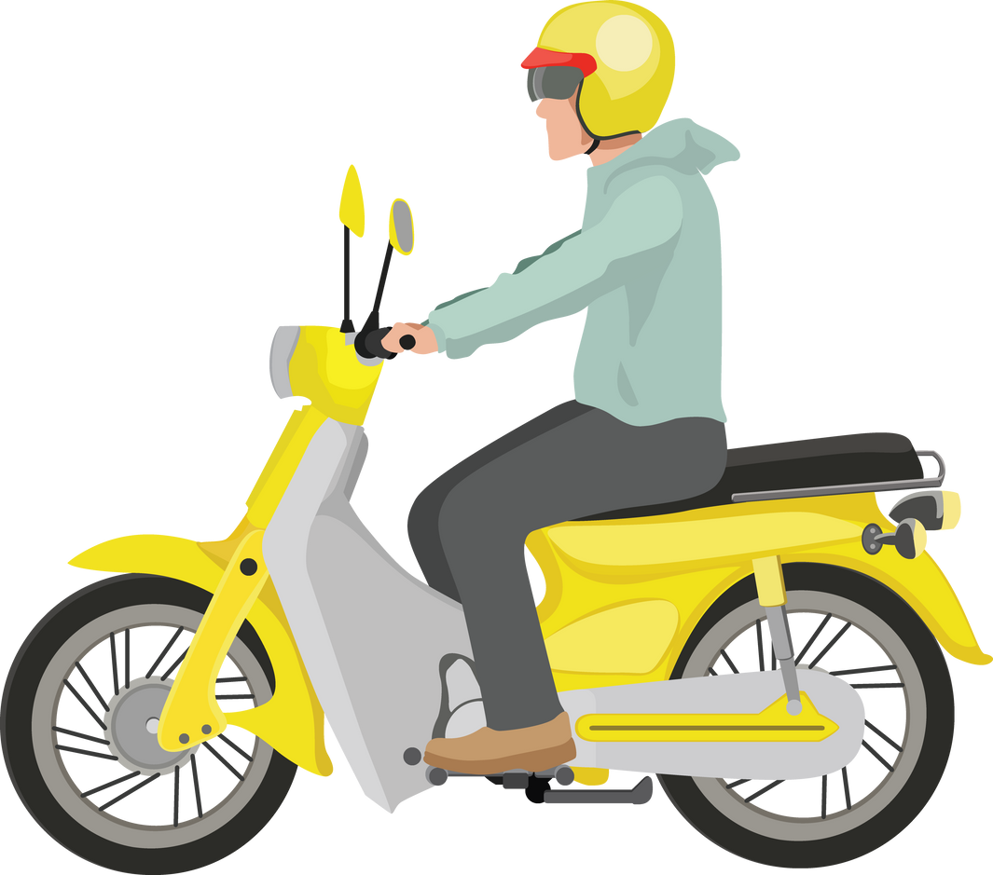
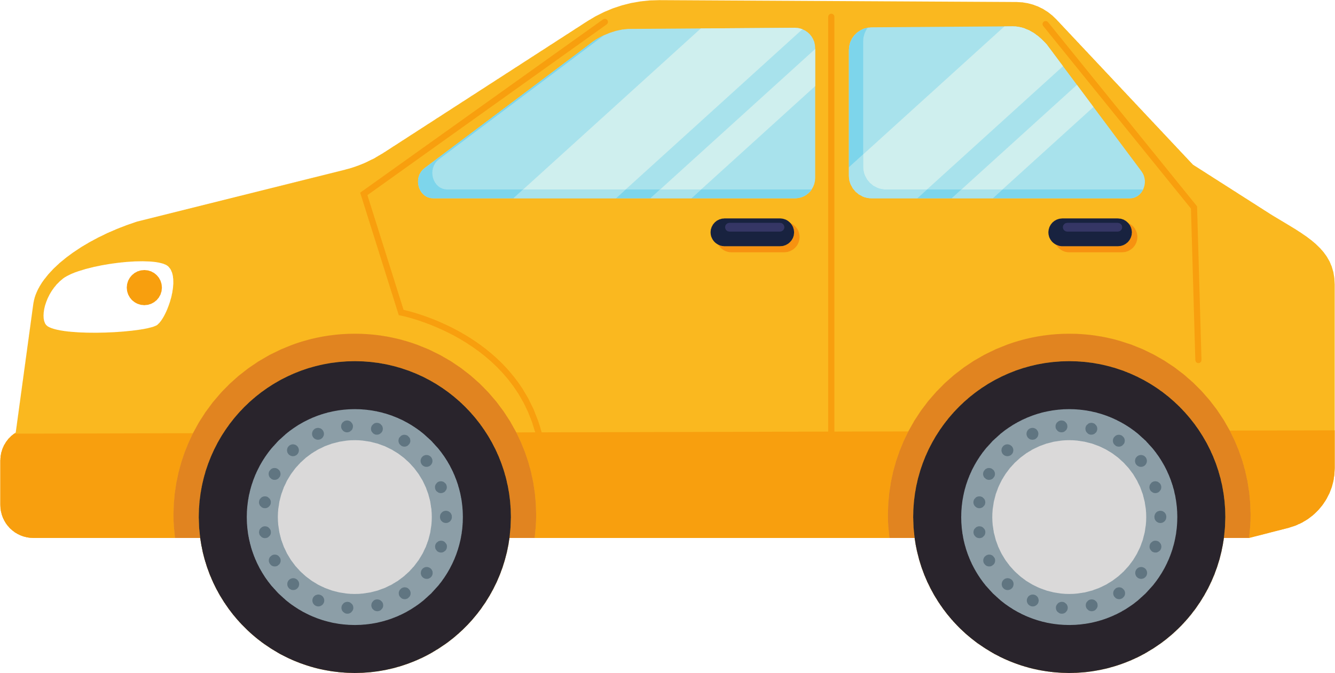
Em Giữ Gìn
An Toàn Khi
Tham Gia Giao Thông

Slide 2

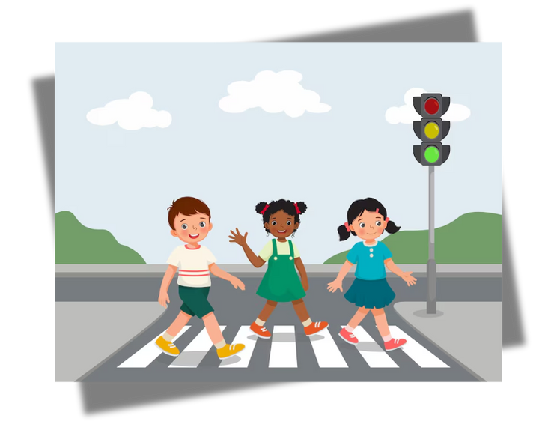
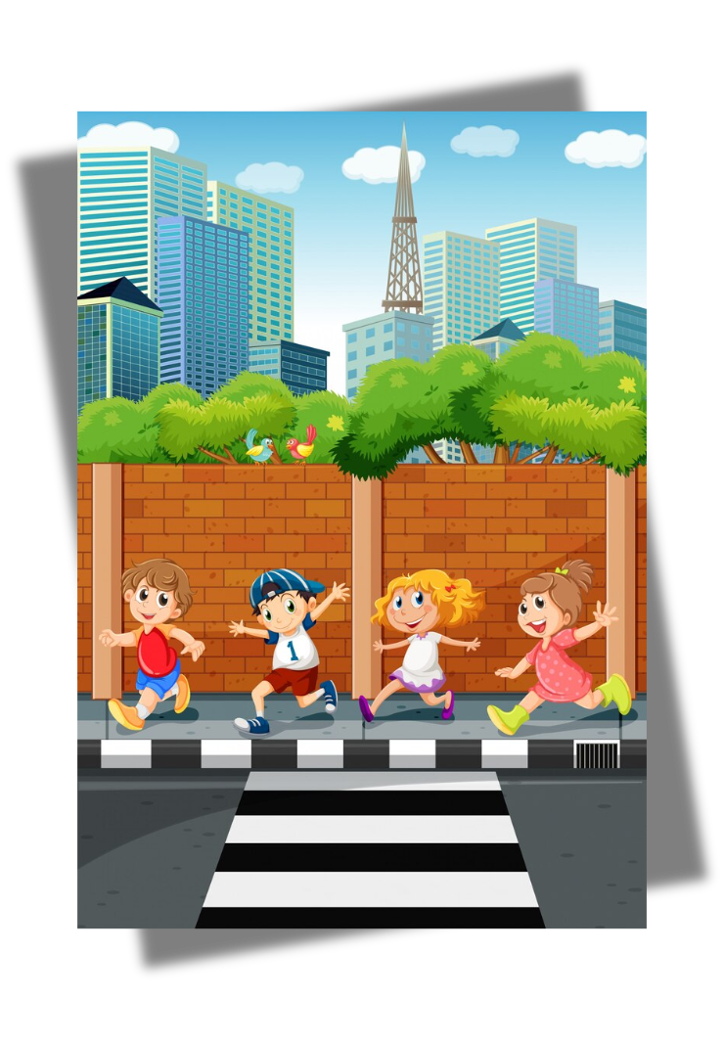

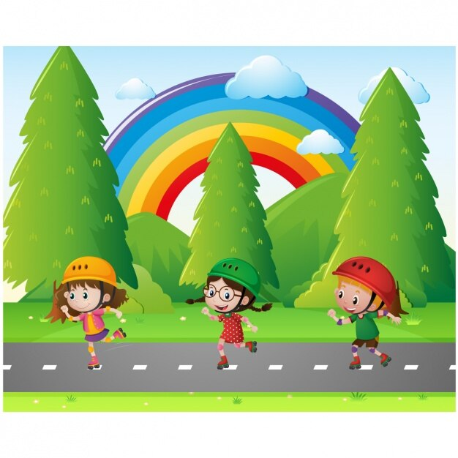
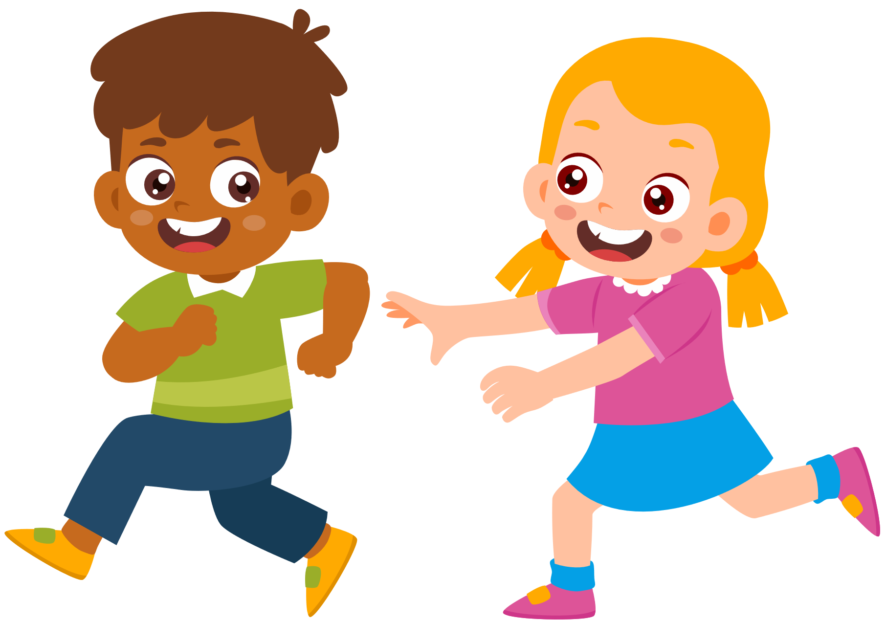
01
EM CẦN LÀM GÌ KHI ĐI BỘ?
Đi đúng vạch kẻ đường
02
Đi trên
vỉa hè
03
Không chạy ào qua đường

Slide 3
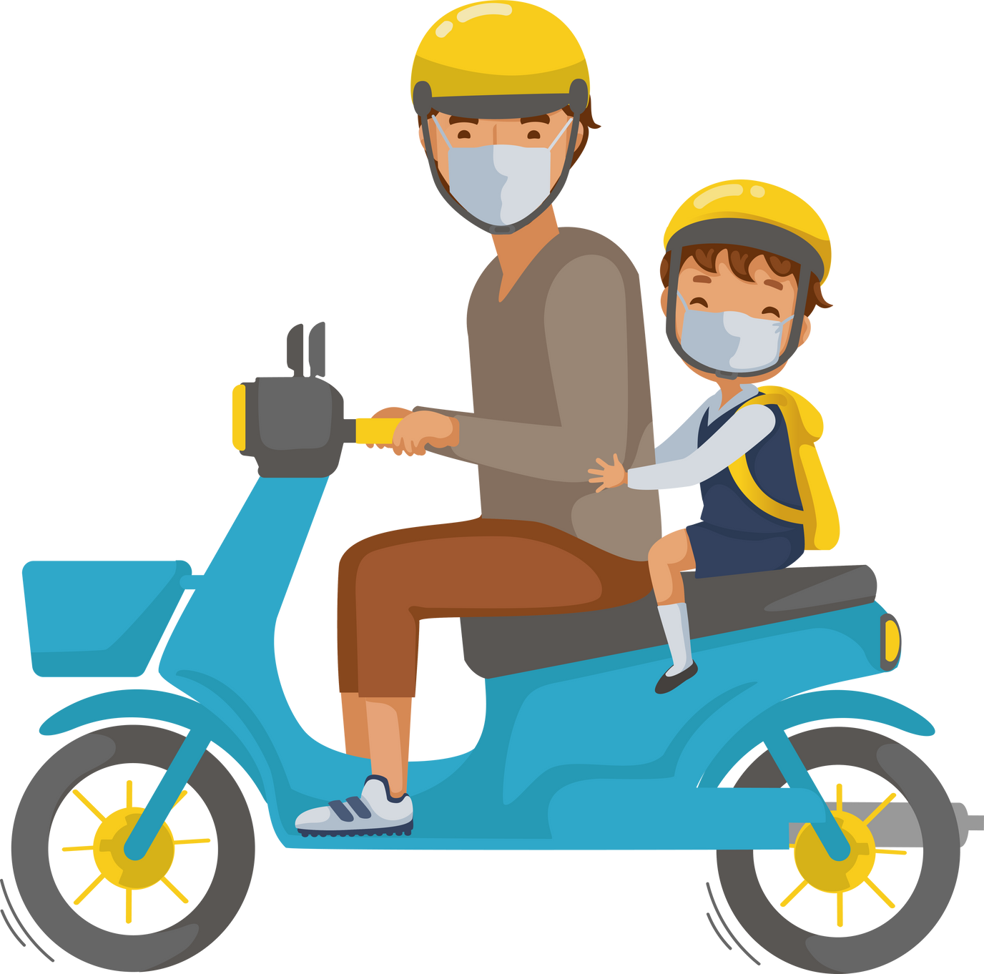
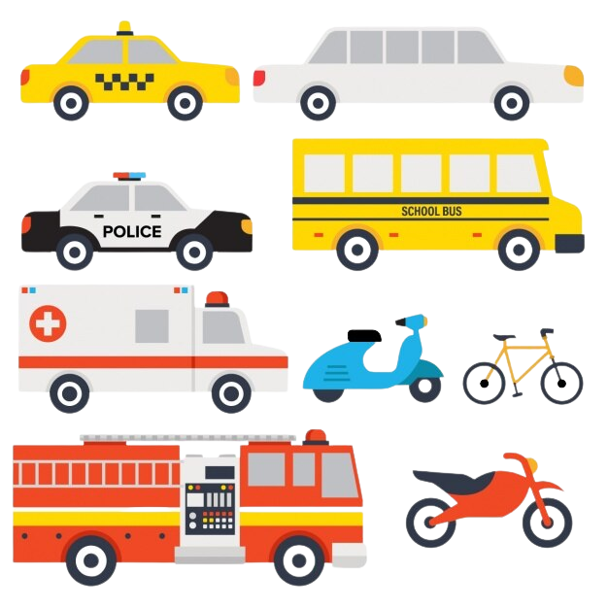
01
EM CẦN LÀM GÌ KHI ĐI XE
Ngồi xe đạp/ xe máy
02
Quan sát
biển báo
03
Đi ô tô/
xe buýt

Slide 4

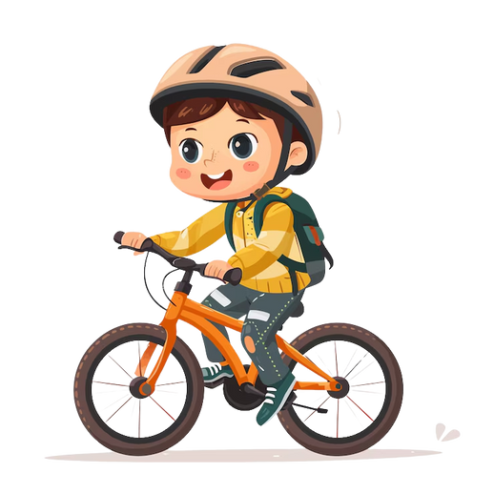

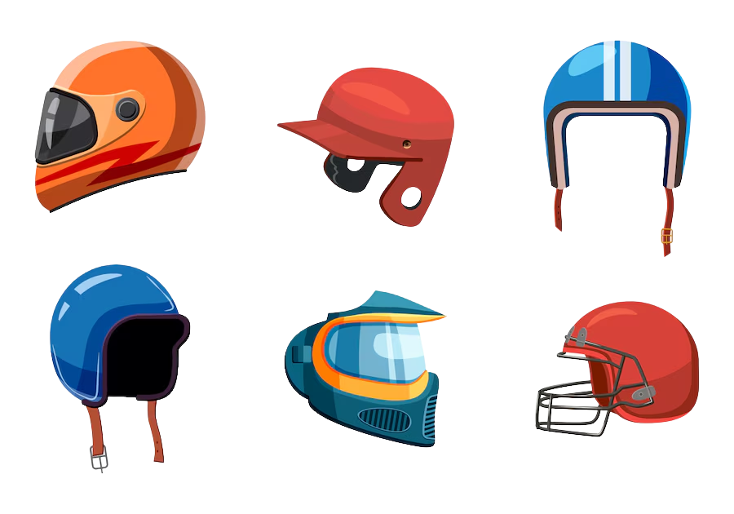
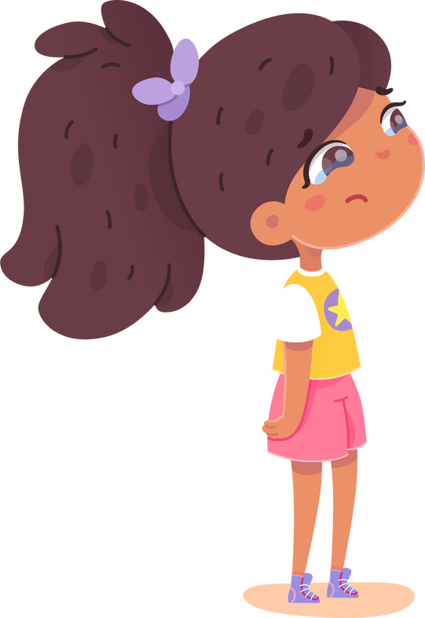
TÌNH HUỐNG VÀ THẢO LUẬN
Tình huống 1: Bé An đang đi xe đạp, nhìn thấy đèn đỏ nhưng đường vắng. Bé An có nên đi tiếp không? Vì sao?
Tình huống 2: Bé Bình thích đi xe nhưng không muốn đội mũ bảo hiểm vì nóng, khó chịu. Em có suy nghĩ gì?

Slide 5
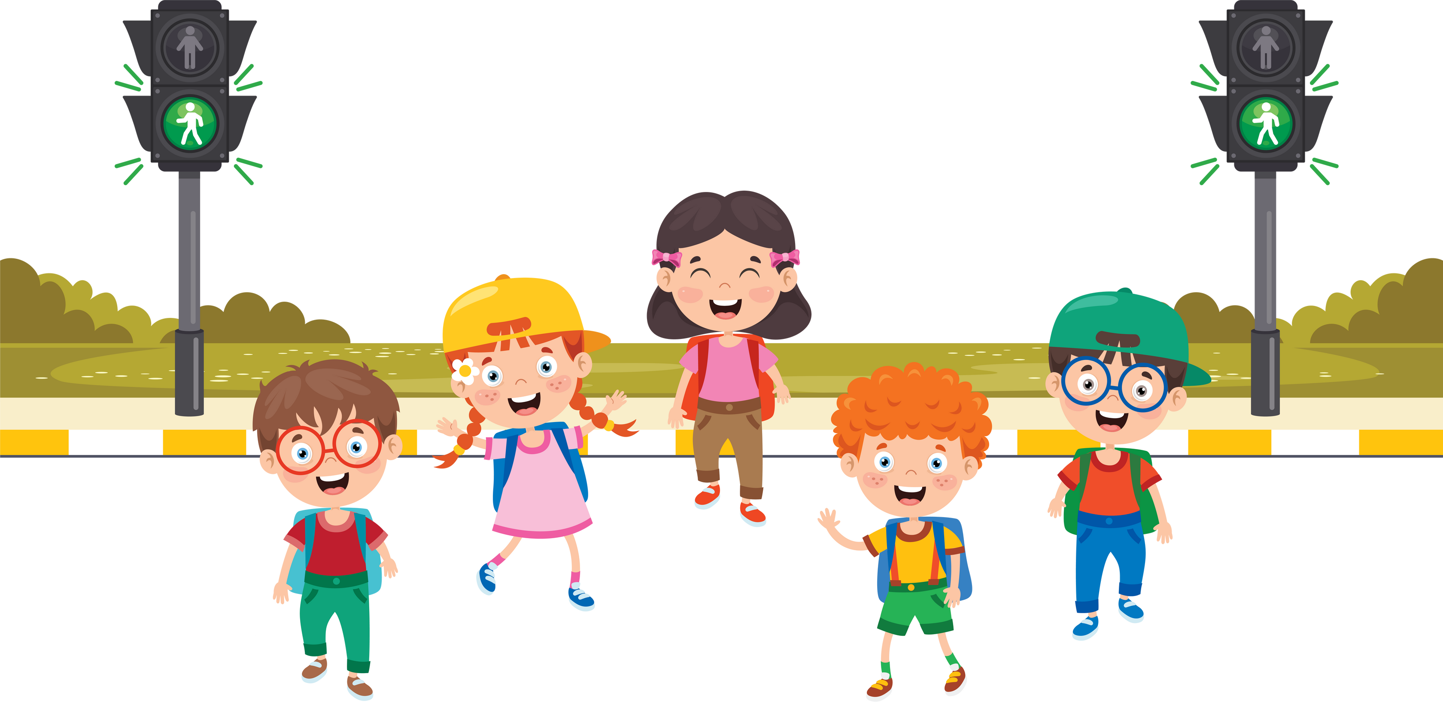
HÃY
TUÂN
THỦ
LUẬT
GIAO
THÔNG

